Slide 1
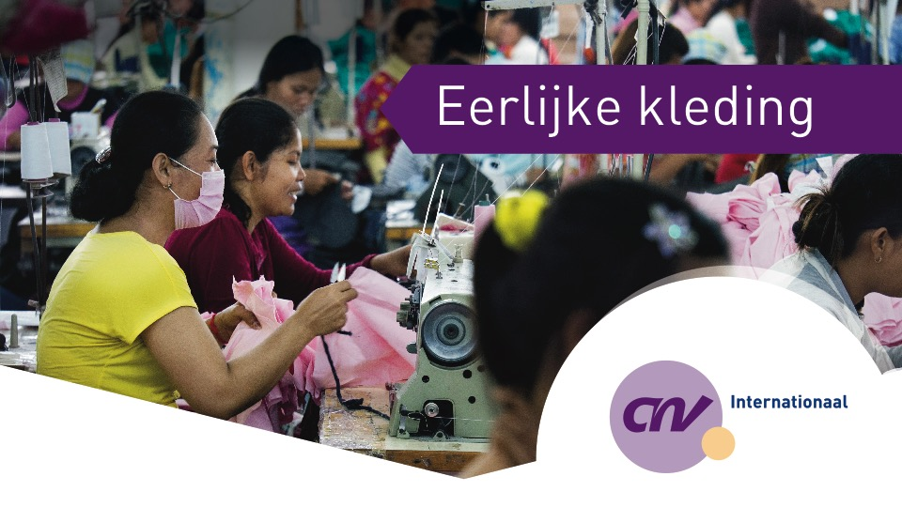
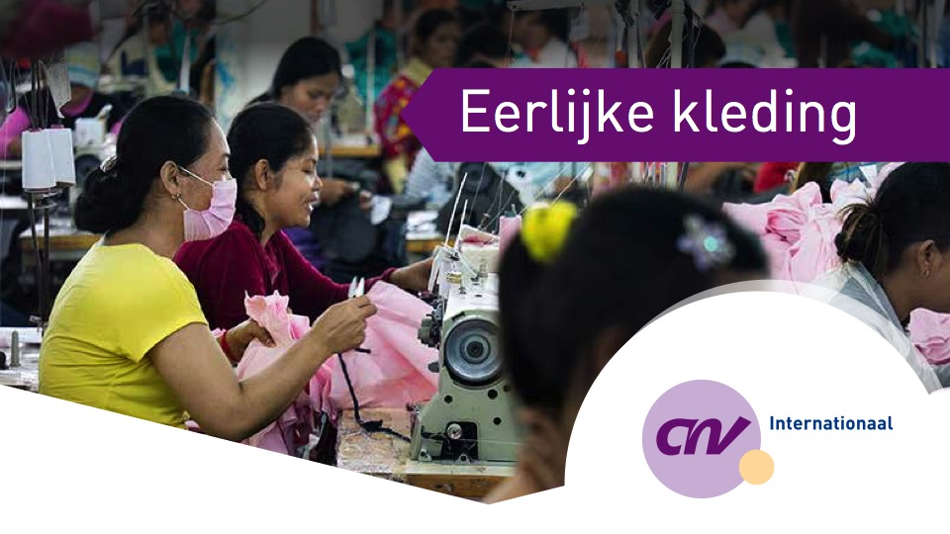

Slide 2
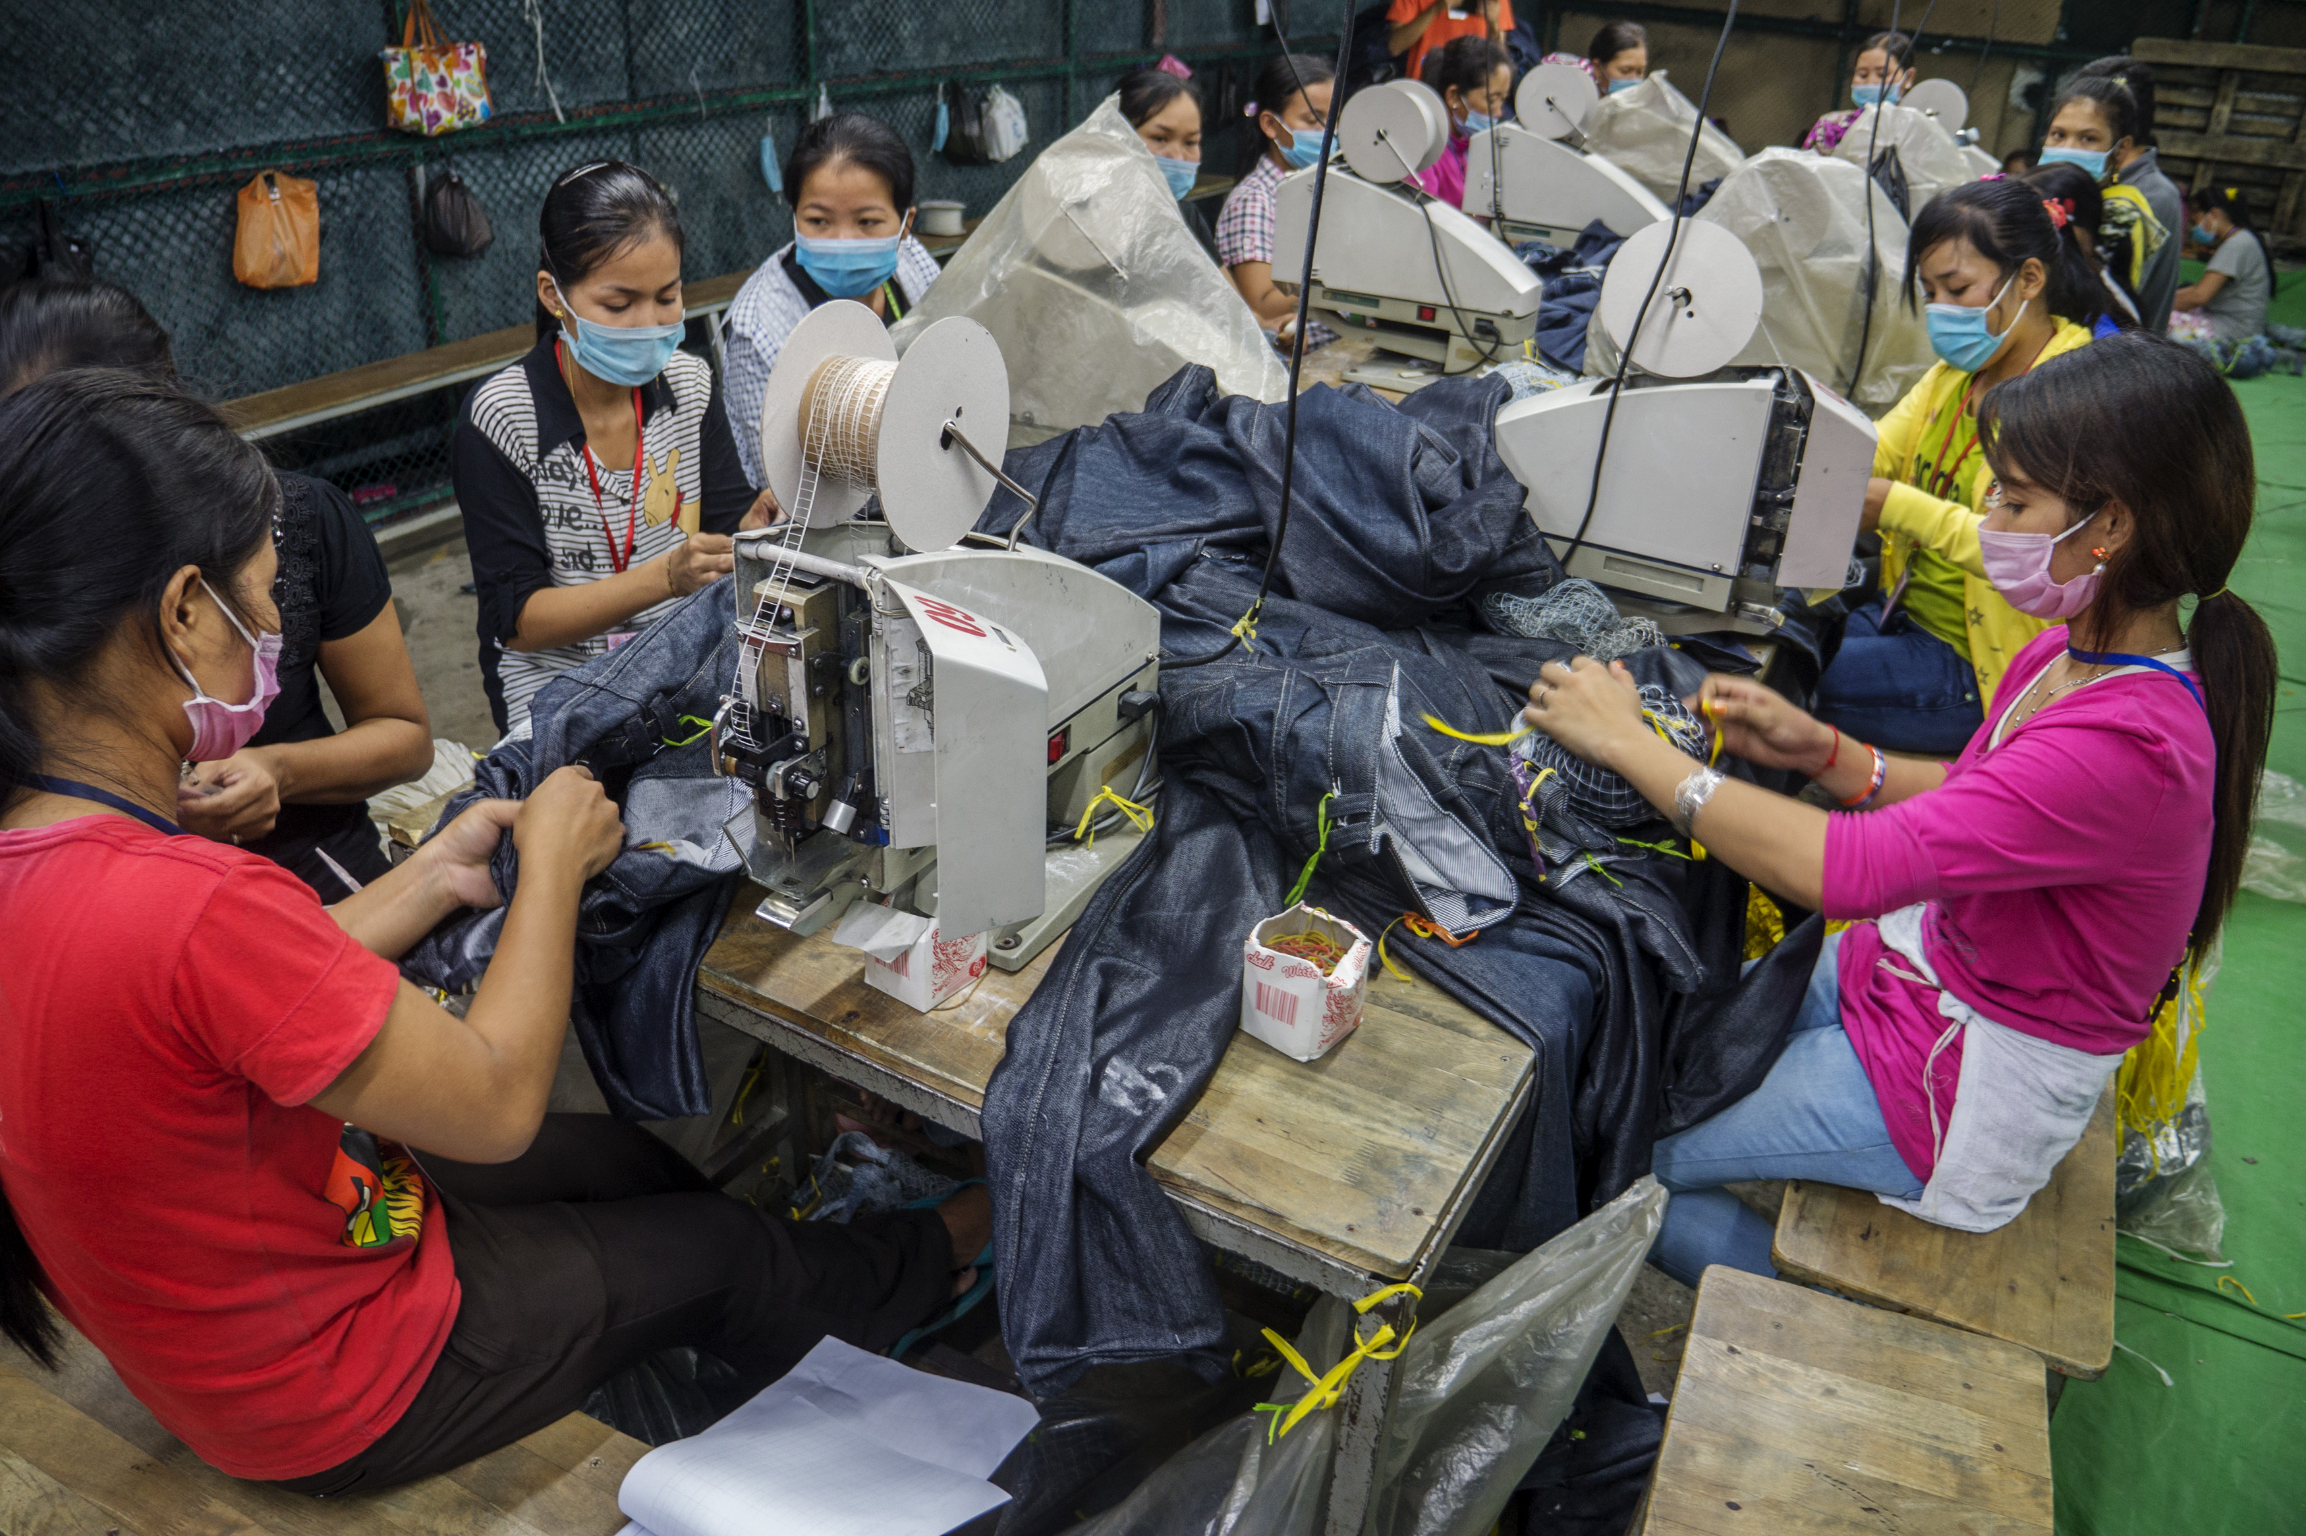
Onderdeel 1 | Introductie

Slide 3
Bekijk hier de video:
The worker can wait
Onderdeel 2 | The Worker Can Wait

Slide 4

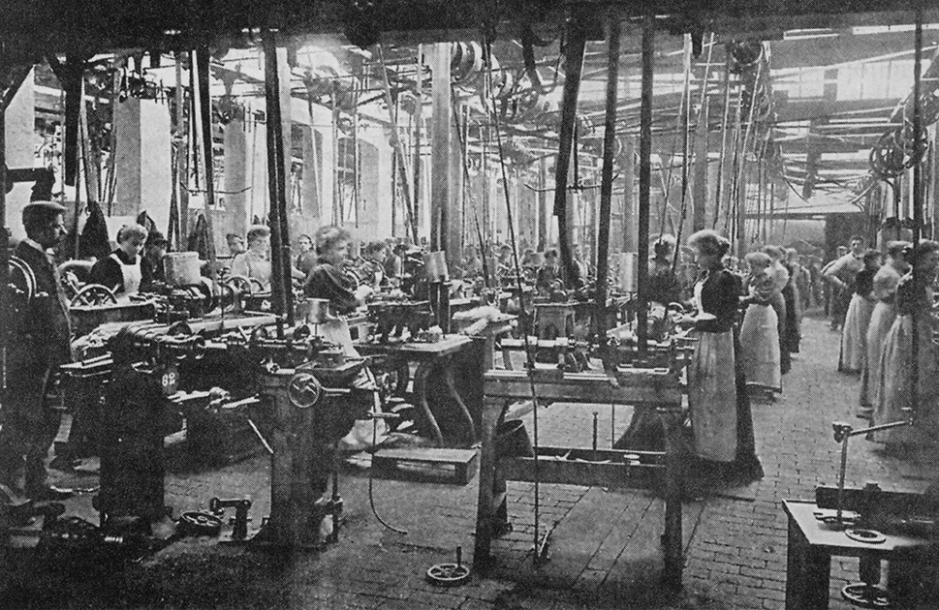
De textielindustrie in Nederland
Onderdeel 3 | Aan het werk, toen & nu

Slide 5

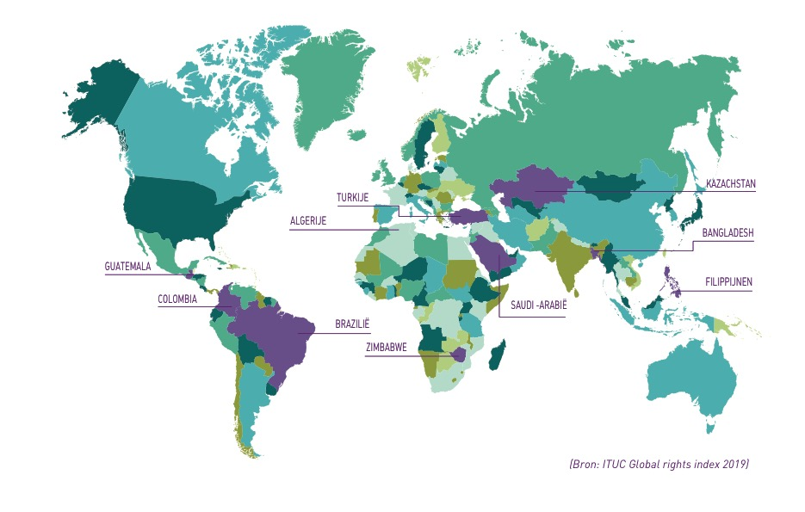
Top 10 landen met de meest slechte arbeidsomstandigheden
Onderdeel 3 | Aan het werk, toen & nu

Slide 6
Bekijk hier de video:
Eerlijke Kleding Made in Cambodia
Onderdeel 3 | Aan het werk, toen & nu

Slide 7
Arbeidsvoorwaarden
Vast arbeidscontract
Geen dwangarbeid
Geen discriminatie
Geen kinderarbeid
Fatsoenlijk salaris
Beperkt aantal werkuren en overwerk
Veilige en gezonde omstandigheden
Onderdeel 3 | Aan het werk, toen & nu

Slide 8
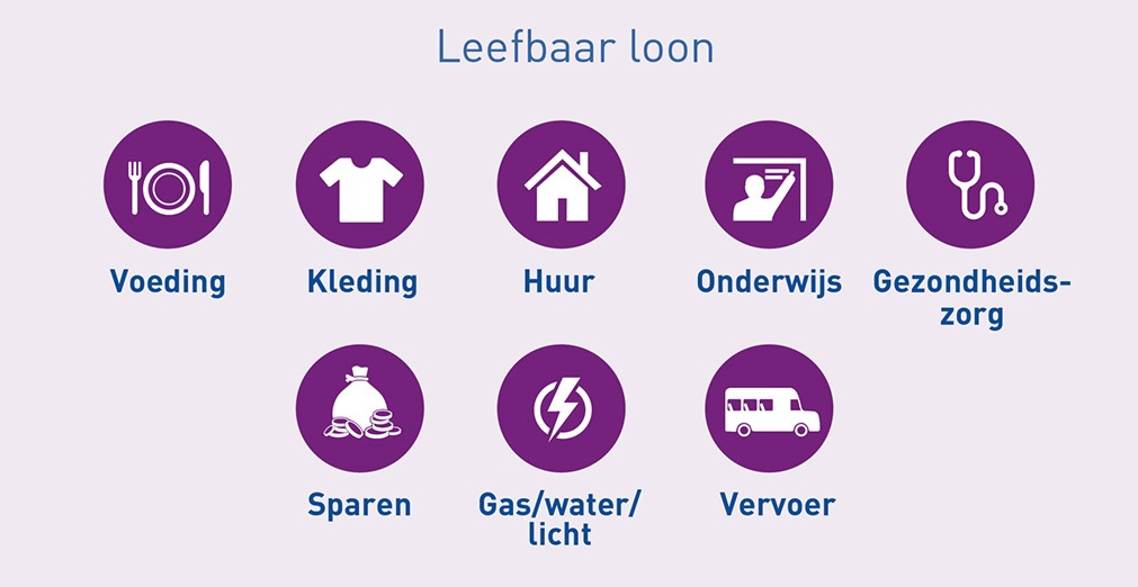
Onderdeel 3 | Aan het werk, toen & nu

Slide 9
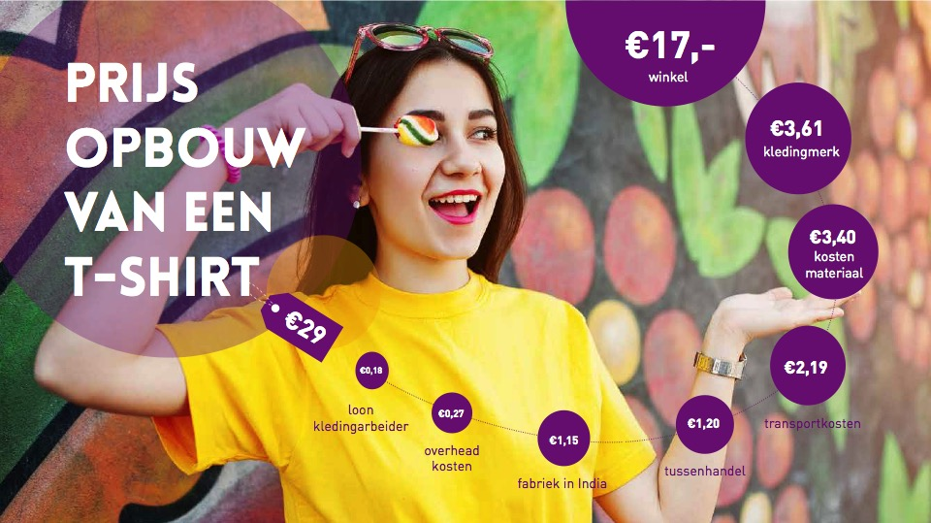

Onderdeel 4 | De reis van je kleding
Bron: FairWearFoundation

Slide 10
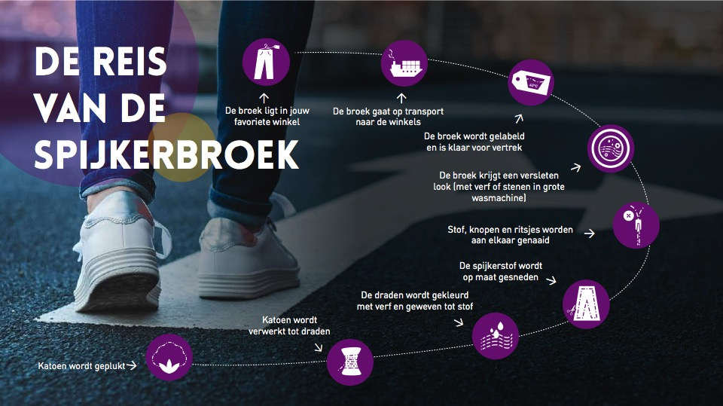
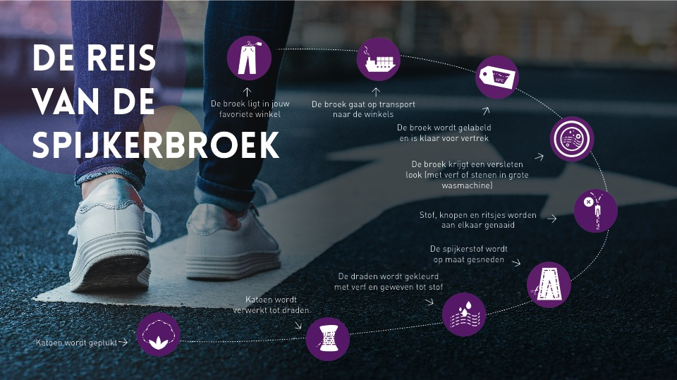
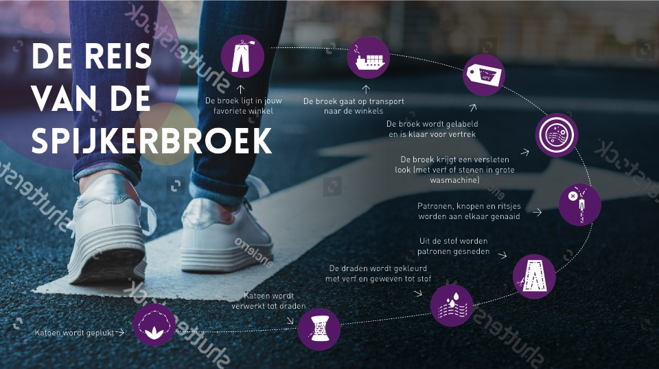
Onderdeel 4 | De reis van je kleding

Slide 11
Wie weet het meeste van eerlijke kleding?
Pak je telefoon en game on!
Ga naar www.kahoot.it
Vul de Game PIN in
Kies een nickname
Play!
Onderdeel 5 | Kahoot!

Slide 12

Eerlijke tips
Vraag er naar in winkels
Onderzoek jouw lievelingsmerk op www.fairwear.org/brands
Focus: vind je duurzaamheid belangrijk? Of goede werkomstandigheden? Of een eerlijk salaris voor de makers?
Onderdeel 6 |Eerlijke tips

Slide 13
Onderdeel 7 | Dit was het nieuws

Slide 14
